Slide 1
Программирование на стороне клиента
Модуль 2 / 5

Slide 2


Технологии

Slide 3
Что такое VueJS и зачем?
Vue (произносится /vjuː/, примерно как view) — это прогрессивный фреймворк для создания пользовательских интерфейсов. В отличие от фреймворков-монолитов, Vue создан пригодным для постепенного внедрения. Его ядро в первую очередь решает задачи уровня представления (view), что упрощает интеграцию с другими библиотеками и существующими проектами. С другой стороны, Vue полностью подходит и для создания сложных одностраничных приложений (SPA, Single-Page Applications), если использовать его совместно с современными инструментами и дополнительными библиотеками.
А если своими словами, использование фреймворка помогает создавать легко более сложные вещи, при этом писать меньше кода и абстрагироваться от технических деталей вроде ручной перерисовки DOM.

Slide 4
Подключение
В наших пробных проектах будем использовать подключение через cdn для быстрого старта:
<script src="https://cdn.jsdelivr.net/npm/vue@2.6.14/dist/vue.js"></script>
Для более удобной работы с компонентами, модулями, роутингом и т.д., проект билдится через Vue CLI. Это потребует установки на компьютер NodeJS и npm.
Подробнее о способах установки:
https://ru.vuejs.org/v2/guide/installation.html

Slide 5
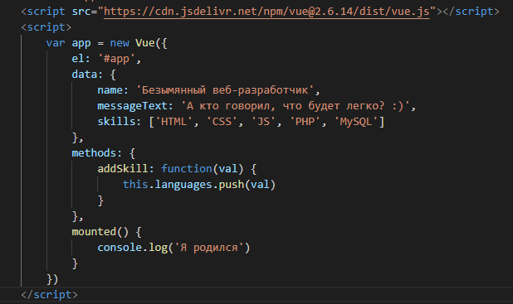
Структура объекта
el – селектор элемента, в который рендерится приложение
data – наши данные. Обладают свойством реактивности, то есть при изменении сразу же отображаются
methods – методы (действия)
mounted – один из хуков жизненного цикла

Slide 6
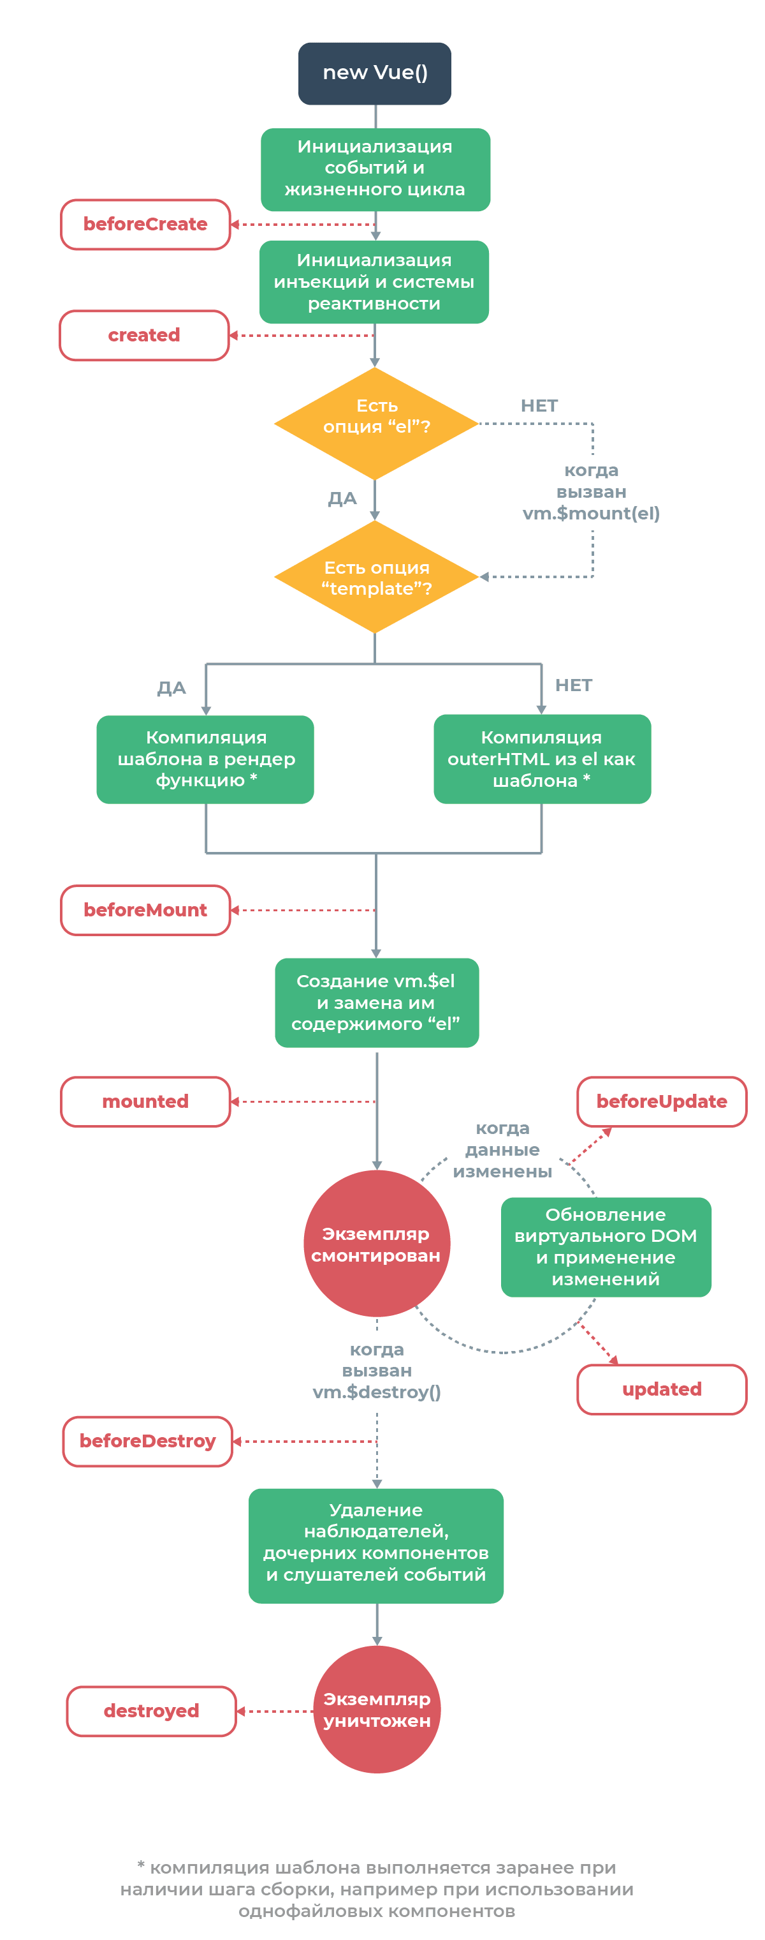
Жизненный цикл объекта
Тут не очень хорошо видно, так что лучше посмотреть по ссылке:
https://ru.vuejs.org/v2/guide/instance.html#%D0%94%D0%B8%D0%B0%D0%B3%D1%80%D0%B0%D0%BC%D0%BC%D0%B0-%D0%B6%D0%B8%D0%B7%D0%BD%D0%B5%D0%BD%D0%BD%D0%BE%D0%B3%D0%BE-%D1%86%D0%B8%D0%BA%D0%BB%D0%B0
☺

Slide 7
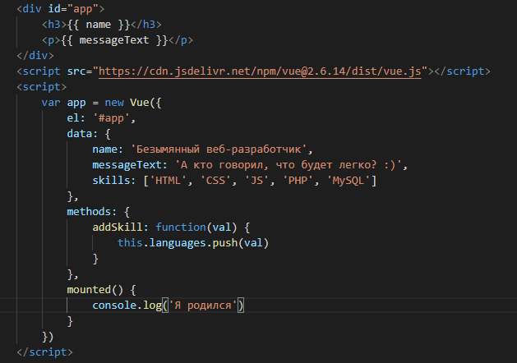
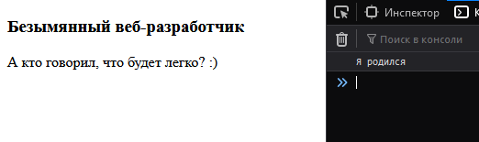
Отображение данных в шаблоне
Для рендеринга текста внутри тега используется {{ интерполяция }}

Slide 8
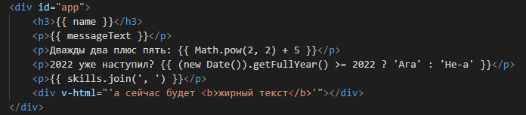
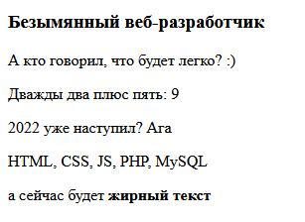
Возможности интерполяции
В шаблон можно передавать не только переменные, но и JS-выражения.
Стоит обратить внимание, что если нужно передать не просто текст, а именно форматированную разметку (сырой HTML), то следует использовать рендеринг через v-html, чтобы теги были распознаны.

Slide 9
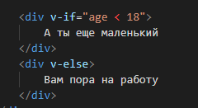
Условная отрисовка
С помощью директивы v-if, v-else-if, v-else компоненты отрисовываются по заданному условию.
Также есть такая вещь, как v-show. Оно аналогична v-if, но не поддерживает v-else. Разница в том, что v-if в зависимости от условия отрисовывает элементы либо удаляет их из DOM, а v-show просто переключает свойство display.

Slide 10

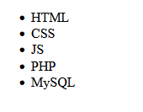
Циклическая отрисовка
Здесь работает директива v-for. В цикле, который она перебирает, второй опциональный параметр (index) – индекс текущей итерации. Советую перестраховываться и указывать его, также добавлять атрибут :key, чтобы избежать непредсказуемого поведения.
Кстати, в v-for можно передавать массивы, а делать итерацию по диапазону чисел, например v-for=“i in 10”, что даст нам цикл от 1 до 10.

Slide 11
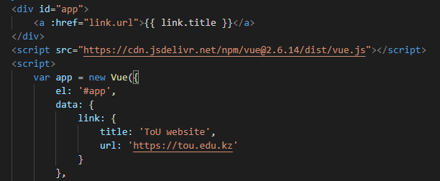
Динамическая передача атрибутов
Атрибуты передаются через такой синтаксис:
:[имяатрибута]=“значение”

Slide 12
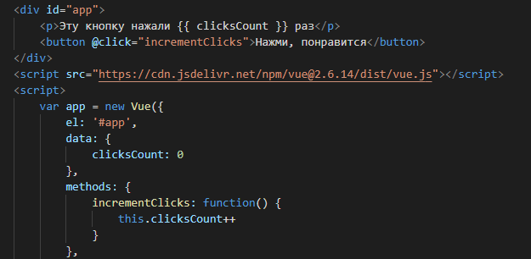

Навешивание обработчиков событий
@[имясобытия]=“имяметода”
Стоит знать также модификатор .prevent, чтобы отменять стандартное поведение, как в случаях с формой и ссылкой, например:
@click.prevent=“…”
@submit.prevent=“…”

Slide 13
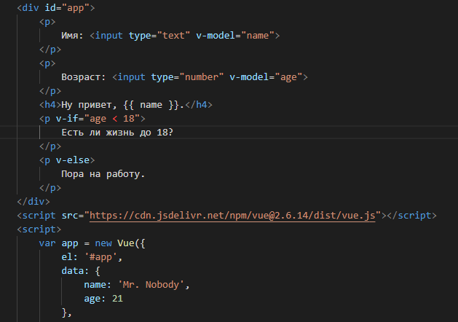
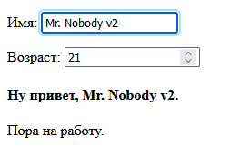
Управление данными через v-model
Так как данные реактивны, при изменении значений в полях ввода, они динамически меняются.

Slide 14

Динамические классы
В данном случае в качестве класса передается объект, где ключами будут имена классов, а значения приводятся к логическим (true или false), что указывает на то, будет ли добавлен данный класс к элементу.

Slide 15
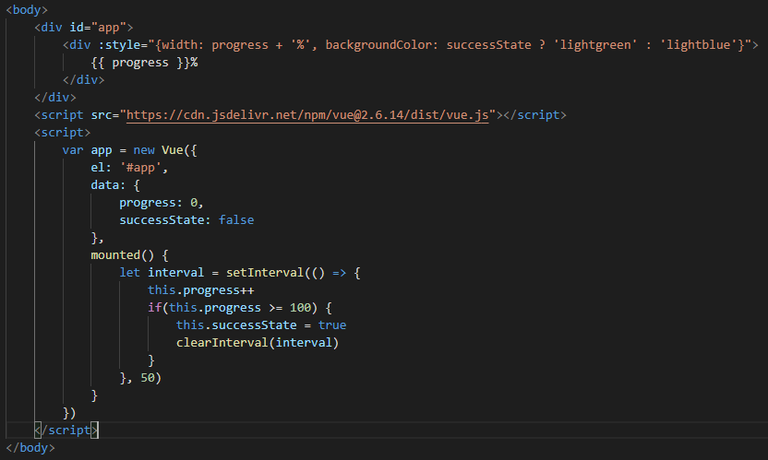
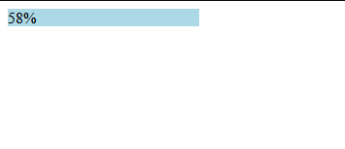
Динамические стили
Стили биндятся аналогично классам, через объект, ключами которого являются имена свойств CSS, а значениями – значения.

Slide 16
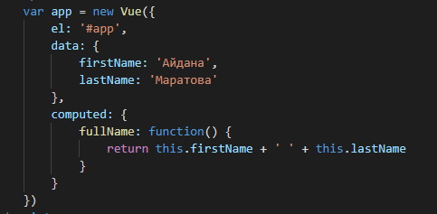
Вычисляемые свойства
С помощью данного вычисляемого свойства мы можем использовать в шаблоне свойство fullName, и оно будет равно “Айдана Маратова”.
При этом, если изменится значение firstName или lastName, то вычисляемое свойство тоже отреагирует и изменится автоматически.
Computed часто используются для форматирования строк или фильтрации списков, например, если у нас функционал по сортировке и поиску.

Slide 17
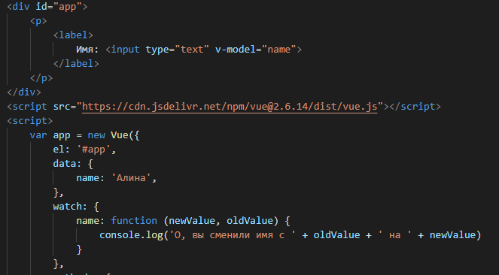
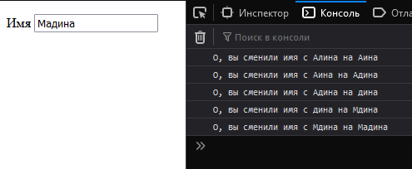
Слежение за изменением
С помощью watch мы можем выполнять какие-либо действия в момент изменения значений. Например, автосохранение.

Slide 18
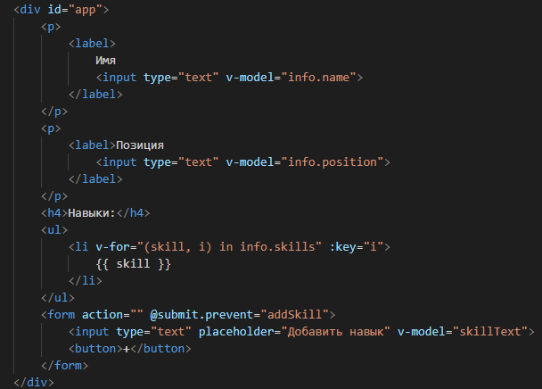
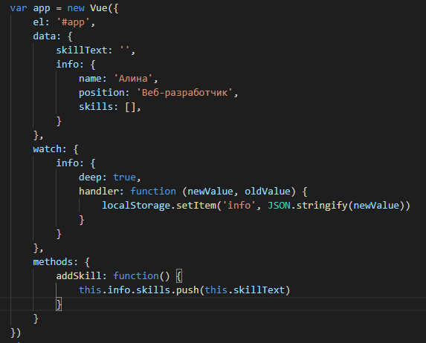
Слежение за сложными данными
Чтобы прослушиватель срабатывал на изменение свойств объекта, надо указывать опцию deep: true и обработчик помещать в handler.

Slide 19

Немного о localStorage
localStorage – это локальное хранилище браузера. Подробнее на https://developer.mozilla.org/ru/docs/Web/API/Window/localStorage
Ключи и значения - всегда строки. Установка, извлечение и удаление выполняется следующим образом:

Slide 20

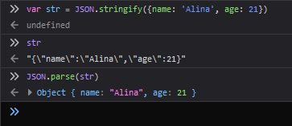
JSON сериализация
Так как localStorage может работать только со строками, сложные данные типа объектов или массивов надо сериализовать в JSON. Делается это так:
- Пример сериализации и десереализации

Slide 21
Полезные ссылки
https://ru.vuejs.org/v2/guide/installation.html
https://developer.mozilla.org/ru/docs/Web/API/Window/localStorage
https://learn.javascript.ru/json

